Slide 1
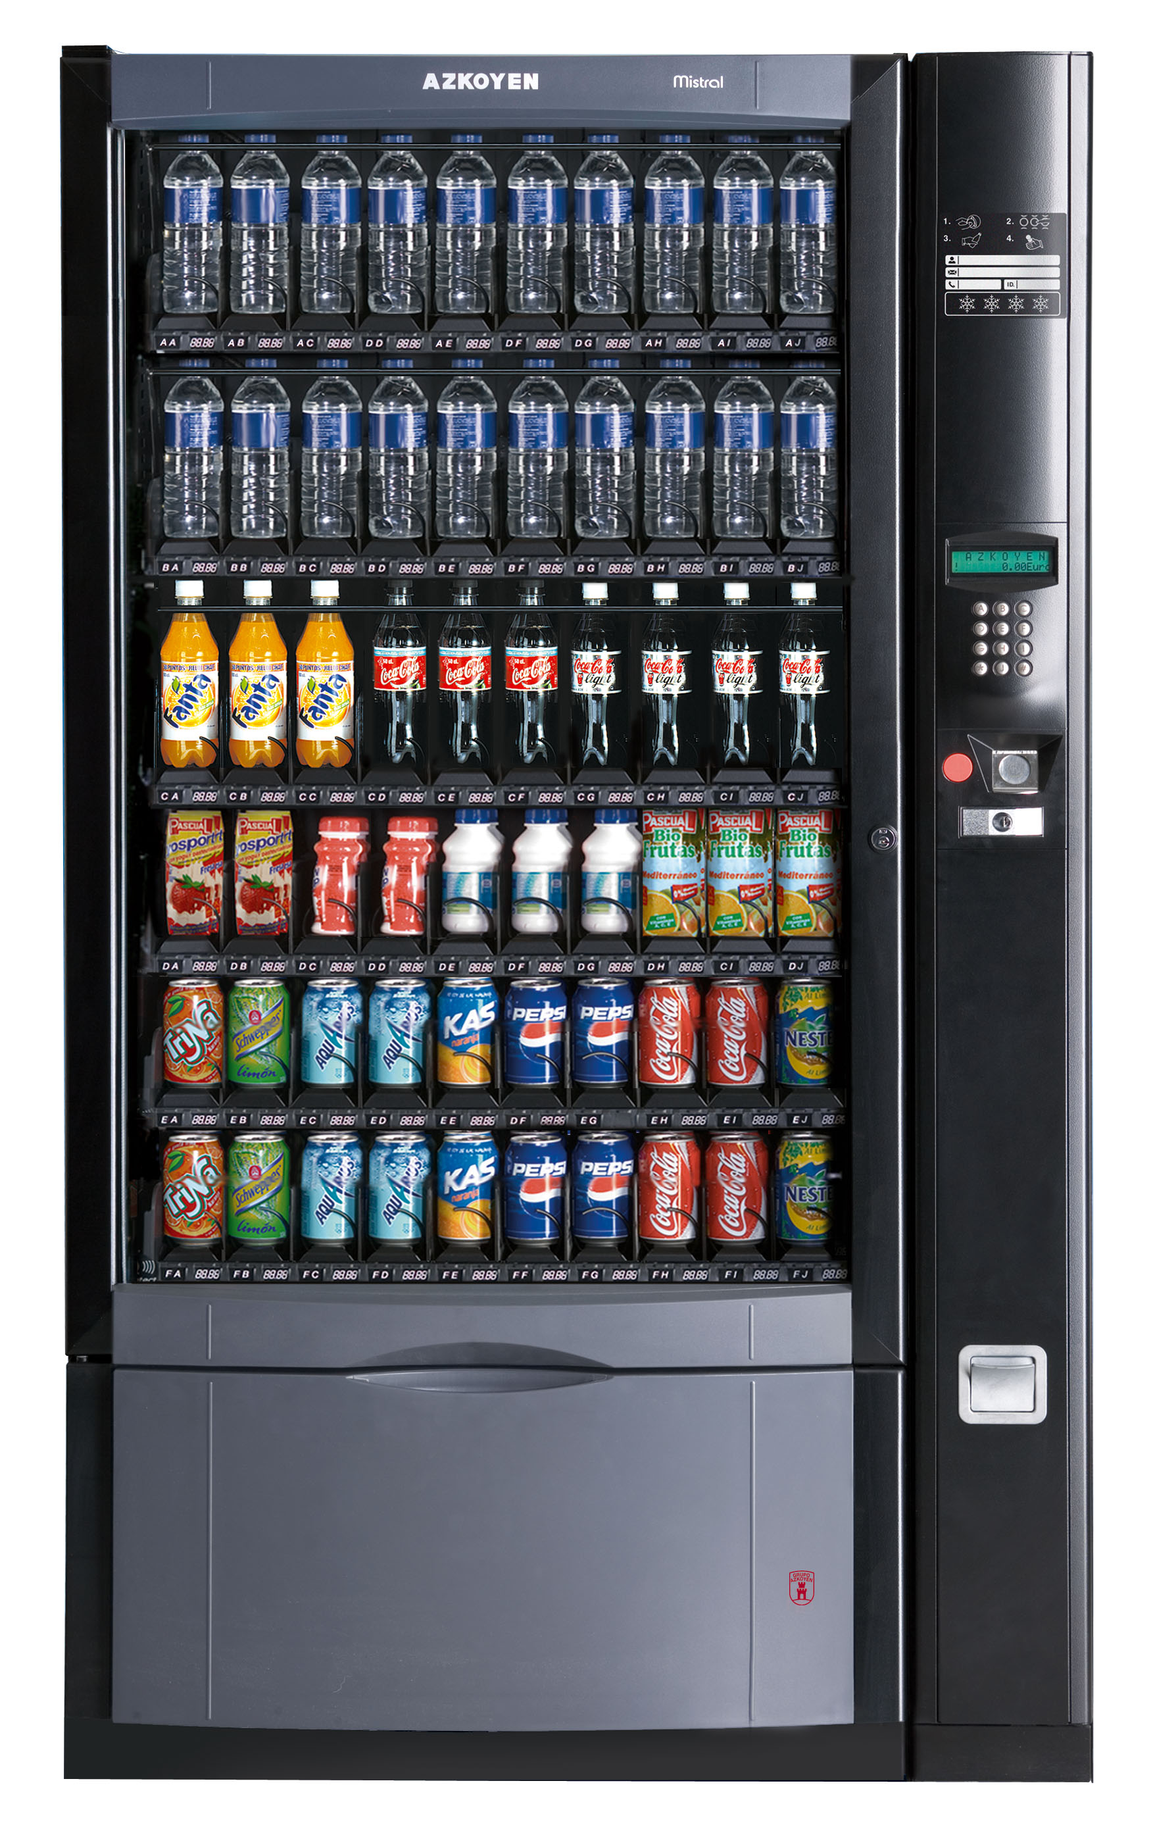
Éducation et distributeur

Slide 2
Vous avez faim ou soif.
Vous introduisez votre argent, que se passe-t-il ?
La machine fonctionne correctement, j’ai ce que j’ai commandé.
À l’école, l’enfant avance sans difficulté, il assouvit sa faim de savoir
Cela ne fonctionne pas…
À l’école, l’enfant est en difficulté (notes et comportement). Que faire ?

Slide 3
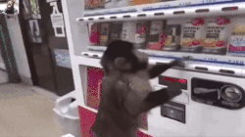
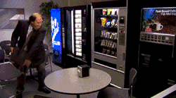
Solution 1
La violence
On tape sur la machine… Cela marche rarement, on abime la machine.
À l’école : punitions, chantages…

Slide 4
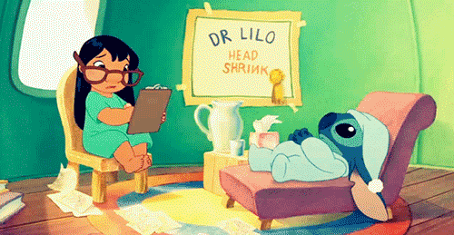
Solution 2
La recherche d’un expert
On recherche un technicien pour réparer la machine.
Expert en apprentissage, soutien scolaire, orthophoniste, psychologue…

Slide 5
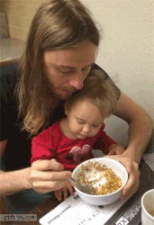
Solution 3
La recherche d’un responsable
On recherche le responsable pour déposer une plainte.
C’est la faute des enseignants, des parents irresponsables, des écrans vidéos

Slide 6
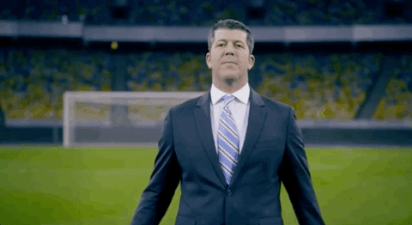
Solution 4
L’entêtement
On remet de l’argent en espérant que cette fois ça va marcher.
Les choses vont s’arranger d’elles-mêmes, le problème était passager

Slide 7
Solution 5
Tenter de réparer soi-même la machine
On se sent capable de le faire, on sort ses outils…
On tente de comprendre d’où vient le problème de l’enfant, on essaye de le résoudre avec toute sa bonne volonté

Slide 8
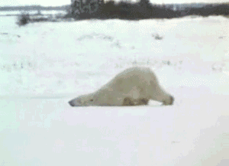
Solution 6
La recherche d’une autre machine
Puisque celle-ci ne fonctionne pas, on en cherche une autre qui marchera.
Les parents changent leur enfant d’école, en espérant qu’il réussira mieux.

Slide 9
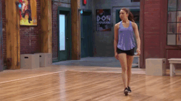
Solution 7
Le découragement
On laisse tomber son envie de boire ou manger.
On abandonne l’enfant à son sort, tant pis pour les conséquences sur sa scolarité et sa personnalité.

Slide 10
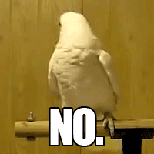
Le mur du refus
L’enfant ne veut plus apprendre. Comment avons-nous transformé un enfant naturellement poussé par une immense fringale d’apprendre en un enfant bloqué dans son refus de continuer à apprendre ? Une spirale d’échecs successifs…

Slide 11
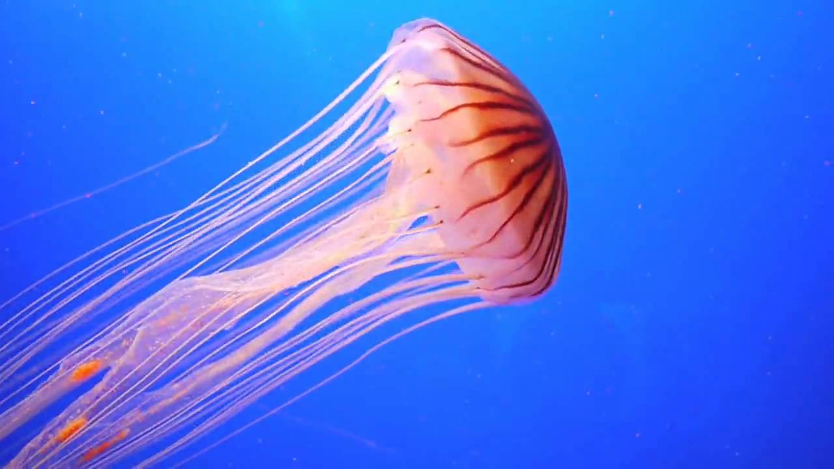
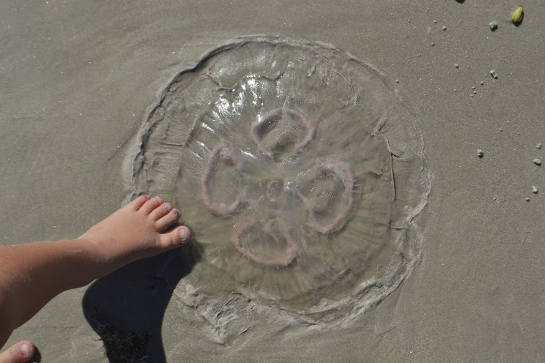
Le mur de l’ennui
Lorsqu’on apprend, on peut aimer, détester, rester sceptique…
Mais avec l’ennui, il n’y a pas d’envie d’agir, de parler… L’esprit est englué, le corps est avachi, on devient une méduse échouée sur une plage.

